Slide 1

Capitolo 1
Introduzione alla psicologia sociale

Slide 2
Che cos’è la psicologia sociale?
Psicologia sociale: studio scientifico di come le persone e i gruppi percepiscono e pensano gli altri, li influenzano e si pongono in relazione con essi.
La psicologia sociale si pone domande quali:
Il nostro comportamento sociale dipende più dalle situazioni che affrontiamo o da come le interpretiamo?
Le persone sarebbero crudeli se gli venisse ordinato?
Di aiutare? O di aiutare se stessi?

Slide 3
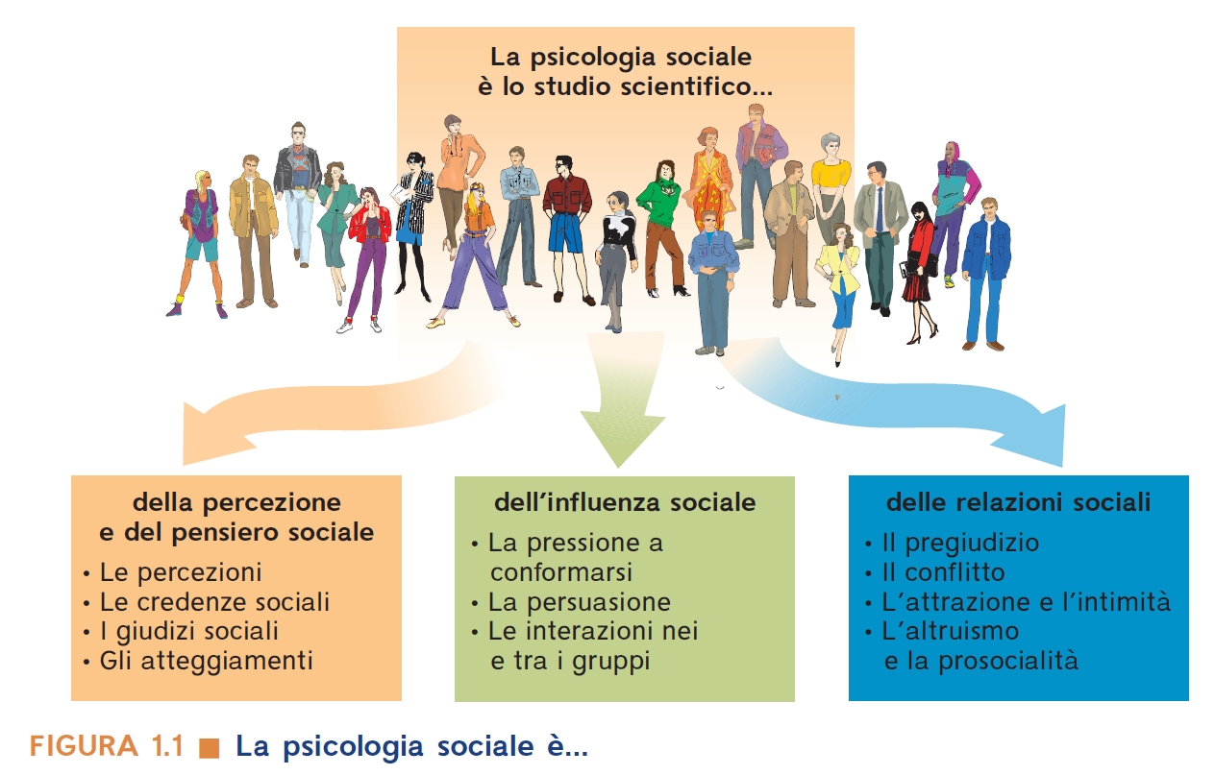

Slide 4
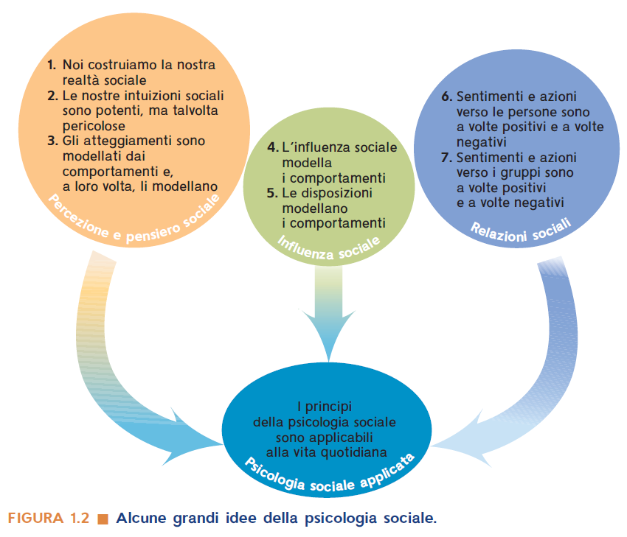
I capisaldi della psicologia sociale

Slide 5
Noi costruiamo la nostra realtà
Gli esseri umani hanno un pressante bisogno di spiegare i comportamenti, attribuire loro delle cause e pertanto renderli ordinati, predicibili e controllabili.
Esiste una realtà oggettiva, ma noi la vediamo sempre attraverso la lente delle nostre convinzioni e dei nostri valori.
→ Esempio: Partita Princeton-Dartmouth.

Slide 6
2) Le nostre intuizioni sono spesso potenti ma a volte pericolose
Le nostre intuizioni immediate modellano le nostre paure (il volo sarà pericoloso?), le nostre impressioni (mi posso fidare di quella persona?) e le nostre relazioni (sono gradita/o a quella persona?).
Giudichiamo intuitivamente la probabilità di eventi, spesso erroneamente, in base alla facilità con cui ci vengono in mente.
Quando l'accuratezza è importante, le intuizioni impulsive devono essere tenute a freno con il pensiero critico.

Slide 7
3) Le influenze sociali plasmano i nostri comportamenti
Siamo animali sociali, parliamo e pensiamo con parole che abbiamo imparato dagli altri.
Le situazioni sociali hanno un forte effetto sul nostro comportamento.
Desideriamo essere in relazione con gli altri, appartenere a gruppi, essere giudicati bene dagli altri.
Talvolta il potere della situazione sociale porta ad agire in maniera distante dai nostri atteggiamenti.
Esempio: durante il nazismo molte persone contribuirono all’Olocausto.

Slide 8
4) I nostri atteggiamenti e le nostre disposizioni plasmano i nostri comportamenti
I nostri atteggiamenti influenzano il nostro comportamento.
Esempio: le nostre opinioni politiche influenzano il nostro comportamento di voto.
Gli atteggiamenti, i tratti di personalità e le nostre disposizioni personali influenzano il comportamento.
→ Esempio: dopo aver trascorso anni in prigione per motivi politici, una persona potrebbe mostrare asprezza e risentimento.

Slide 9
5) I principi della psicologia sociale sono applicabili alla vita quotidiana
La psicologia sociale si occupa della vita concreta e reale delle persone.
Ci fornisce un metodo per porre e rispondere a domande interessanti e importanti.
Come conoscere meglio se stessi.
Come capire e influenzare gli altri.
I principi del pensiero sociale, dell'influenza sociale e delle relazioni sociali hanno implicazioni per questioni importanti.
Consentire un futuro sostenibile dal punto di vista ambientale.

Slide 10
La psicologia sociale e i valori
La psicologia sociale è più un insieme di strategie per rispondere a domande socialmente rilevanti che non una collezione di risultati scientifici.
I valori dei ricercatori penetrano nel loro lavoro, per esempio nella scelta dell’ambito e dell’oggetto di studio, ma anche nelle teorie che essi sostengono.
Che cosa possiamo fare allora per ridurre gli errori interpretativi?
Mettere a punto congegni di ricerca sempre più precisi e accurati;
Rilevare bias cognitivi;
Rilevare la presenza o meno di queste interpretazioni soggettive, come queste funzionano e come possono essere tenute sotto controllo.

Slide 11
Lo so da sempre: la psicologia sociale è semplice senso comune?
Spesso gli psicologi sociali si sentono rivolgere due critiche tra loro in contraddizione:
la psicologia sociale è banale perché documenta l’ovvio;
la psicologia sociale è pericolosa perché i suoi risultati possono essere usati per manipolare le persone.
Il Bias della retrospezione: la tendenza, dopo che si è verificato un evento, a esagerare la propria abilità nell’averlo previsto come qualcosa che si sarebbe verificato. È noto anche come il fenomeno del “io-lo-so-da-sempre”.

Slide 12
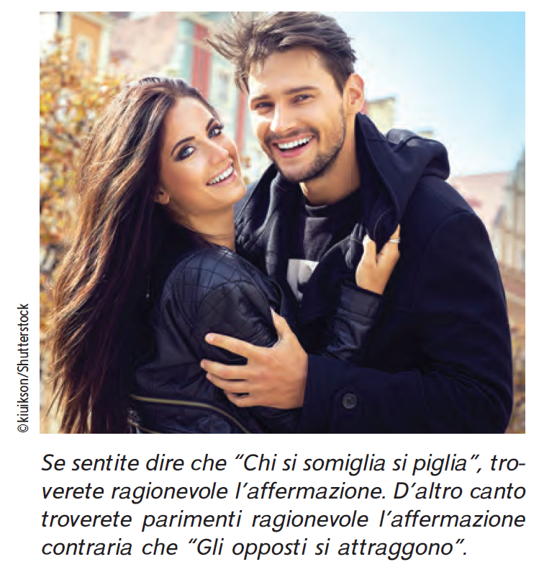
Il fenomeno del “io-lo-sapevo-già” può avere conseguenze nefaste.
Possiamo concludere che il senso comune porta sempre a errare? A volte sì e a volte no, non è questo il punto. Il punto è che esso si rivela giusto dopo che i fatti si sono verificati.
La psicologia sociale, grazie all’impiego di metodi di ricerca rigorosi e accurati, consente di comprendere meglio processi e fenomeni, di distinguere chiaramente la realtà dall’illusione e di prevedere i fatti prima che si verifichino.

Slide 13
Lo sviluppo storico della psicologia sociale
Le radici europee della psicologia sociale
La psicologia delle folle:
- Per Gustave Le Bon (1841-1931) alla base del fenomeno della folla si collocano tre meccanismi fondamentali: contagio mentale, senso di potenza e suggestionabilità.
- Per Gabriel Tarde (1843-1904) dietro ogni fatto sociale vi è la persona e il suo contesto di vita. Alla base della vita sociale vi sarebbero tre cause di ordine psicologico: il desiderio, l’invenzione e la relazione interpsicologica.

Slide 14
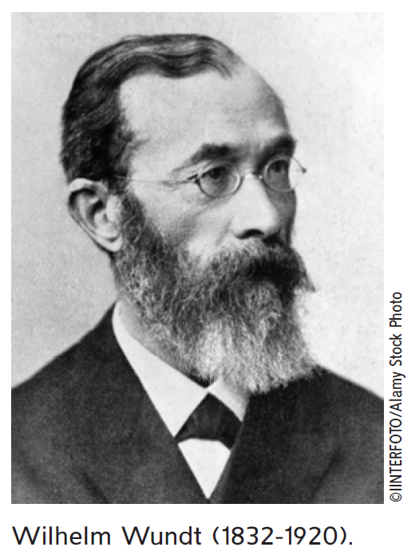
La Völkerpsichologie (Wilhelm Wundt)
Gli assunti di base di questo approccio sono i seguenti:
1) l’essere umano ha una natura intrinsecamente sociale;
2) la psicologia sociale non può che essere una disciplina storica, poiché occupandosi del linguaggio, dei miti, dei costumi di un popolo non può prescindere dal contesto storico socio-culturale in cui si sviluppa;
3) oggetto della psicologia è lo studio del rapporto tra le persone e i prodotti della loro interazione che, a loro volta, influiscono sulle menti delle persone arricchendole.

Slide 15
La psicologia sociale in America
L’esordio (1885-1934)
Triplett (1895): considerato il primo ricercatore in psicologia sociale.
McDougall e Ross: attribuzione della nascita della psicologia sociale come disciplina autonoma.
Allport: definisce per primo la psicologia sociale nel testo Social Psychology.

Slide 16
La costituzione (1935-1945)
A seguito della crisi del Ventinove molti psicologi persero il lavoro e iniziarono a occuparsi di tematiche sociali.
Nel 1936 fu fondata la Society for the Psychological Study of Social Issues (SPSSI), dedita allo studio di questioni sociali quotidiane, presenti in quello che definirono il real world.
Contemporaneamente, l’ascesa del nazismo in Europa aveva prodotto un forte clima antisemita e causò l’impossibilità per molti psicologi ebrei di esercitare e lavorare nelle università europee. Fu così che Fritz Heider, Kurt Lewin, Theodor Adorno e molti altri emigrarono negli Stati Uniti.

Slide 17
La rapida espansione: 1946-1969
Alla fine del secondo conflitto mondiale gli psicologi hanno a disposizione molti fondi. Ispirati da ciò che era appena accaduto nacquero diversi studi:
- 1950, Adorno e la personalità autoritaria
- 1956, Asch e l’influenza del gruppo
- 1963, Milgram e l’obbedienza
La crisi e la rinascita: 1970-1984
Contrasti all’eticità di molte ricerche condotte in precedenza;
La crisi favorisce il dialogo.
Espansione e visione pluralistica della psicologia sociale: dal 1985 a oggi
La rinascita seguita alla crisi è caratterizzata dal diffondersi del pluralismo teorico, dell’approccio multiculturale e di una prospettiva multimetodologica.

Slide 18
La psicologia sociale in Europa
Dopo la fine della seconda guerra mondiale, nel 1945 un gruppo di studiosi europei e statunitensi si impegna per tornare a far ricerca psicologica con il Seven Nations Studies.
Viene fondato l’European Association of Experimental Social Psychology (EAESP)
La psicologia sociale europea manifesta da subito una forte identità distintiva rispetto alla psicologia sociale nordamericana, ritenuta eccessivamente individualista.
Alla costruzione di tale identità contribuirono soprattutto Henry Tajfel e Serge Moscovici, i quali posero le basi per una “psicologia sociale più sociale”.

Slide 19
Tajfel denunciò la psicologia sociale sperimentale come praticata all’epoca.
In un suo articolo del 1972 egli affermò che la psicologia sociale nordamericana si era troppo a lungo dedicata soprattutto allo studio di processi propri dell’uomo in quanto specie e quindi presenti nel comportamento umano, ma non specifici di quest’ultimo.
La psicologia sociale si occupa di rapporti face to face ma «può e deve includere nelle sue preoccupazioni teoriche e di ricerca, un interesse diretto per i rapporti tra il funzionamento psicologico umano e i processi ed eventi sociali su larga scala».
A Tajfel dobbiamo la definizione della teoria dell’identità sociale che incontreremo.

Slide 20
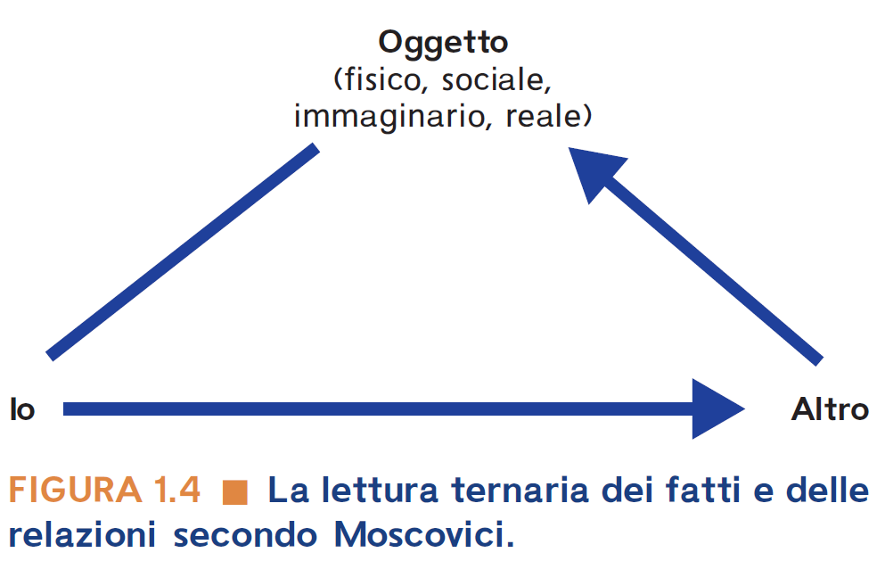
Moscovici propone una visione ternaria dei fatti e delle relazioni.
Tale lettura si gioca su tre poli: soggetto individuale, soggetto sociale e oggetto, ovvero, Io-Altro-Oggetto.
Tra soggetto e oggetto s’inserisce un terzo elemento che funge da mediatore, il sociale.
La relazione tra soggetto e oggetto è sempre mediata dall’altro attraverso le rappresentazioni, le credenze, i significati elaborati e costruiti da questo sistema e in base al quale il soggetto agisce e reagisce.

Slide 21
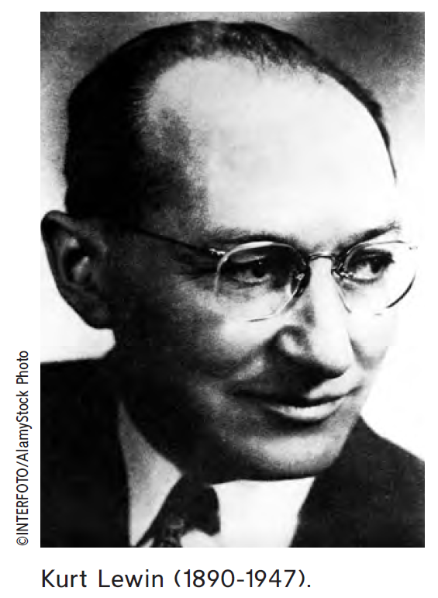
Tra i padri fondatori della psicologia sociale tutti riconoscono un posto particolare a Kurt Lewin, nato nel 1890, studente a Berlino all’inizio del Novecento, affiliato alla scuola gestaltista ed emigrato nel 1933 negli Stati Uniti.
Dal punto di vista epistemologico, Lewin propose la famosa distinzione tra concezione aristotelica e concezione galileiana della scienza.
La notorietà giunse per Lewin con la proposta della teoria di campo.
→ Formata da: lo spazio di vita, ossia la relazione tra persona (P) e ambiente psicologico (A) così come viene visto da essa. Di qui, la nota equazione di Lewin: C = f(PA).

